Slide 1
GoalReacher
„Разработка на клиент-сървър (fullstack) приложения с Node.js + Express.js + React.js + MongoDB“

Slide 2
Кратко описание
Има много хора, които имат за цел да постигнат някаква цел. Те са твърдо решени да го постигнат, но на тях им липсва нещо малко, което да им помага много. А именно нещо, което да им помага да се органират, да им помага да не забравят какво искат да постигнат. Мобилното приложение GoalReacher е перфектен за такива хора. Приложението ви помага да запълнят точно тези дупки, а именно да си поставят цели, да ги задраскват при вече достигната цел, да си организират времето за текущия ден.

Slide 3
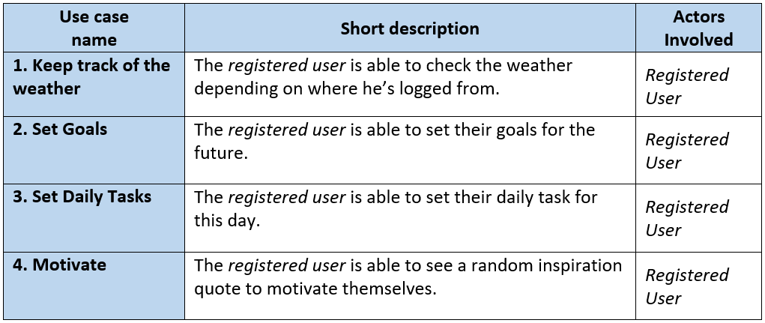
Main Use Cases / Scenarios

Slide 4
Използвани библиотеки
Axios
Express
Loopback
jQuery
React
React-dom
React-router-dom

Slide 5
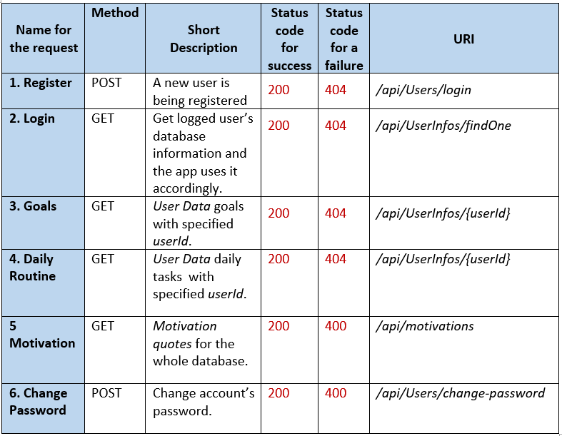
API Resources

Slide 6
Начин на работа със системата
Demo

Slide 7
Благодарим Ви за вниманието!
Изготвил:
Йордан Петков, ф.№ 81430

